Slide 1
Crearea si proiectarea unei baze de date pentru un magazine de carti
A elaborat de st.gr.TI-194, Zavorot Daniel
A verificat asist.univ. Raducanu Octavian

Slide 2
Limbajul de definire a datelor
În contextul SQL , definirea datelor sau limbajul de descriere a datelor ( DDL ) este o sintaxă pentru crearea și modificarea obiectelor bazei de date, cum ar fi tabele, indici și utilizatori. Instrucțiunile DDL sunt similare cu un limbaj de programare pentru computer pentru definirea structurilor de date , în special a schemelor de baze de date . Exemple obișnuite de DDL includ CREATE, ALTER și DROP.

Slide 3
Microsoft SQL Server
Microsoft SQL Server este un sistem de gestionare de baze de date relaționale (RDBMS) produs de compania americană Microsoft Corp. Limbajul de interogare este SQL iar extensia procedurală este T-SQL.
Suportă versiunea companiei Microsoft de SQL (Structured Query Language - limbaj structurat de interogări), cel mai răspândit limbaj de interogare pentru bazele de date. Este considerat un sistem de gestionare a bazelor de date pentru întreprinderi - adică se poate aplica bazelor de date de dimensiuni foarte mari - însă la ultimele versiuni au venit cu mai multe tipuri de licențiere, de la cele free la unele avansate, astfel că în prezent putem spune că SQL Server se poate folosi pentru baze de date de orice dimensiune.

Slide 4
Definirea temei proiectului
O carte este o colecție de hârtii, pergamente sau alte astfel de materiale, în formă de coli sau foi de cele mai multe ori egale între ele și legate sau broșate într-un volum. Cărțile sunt de obicei tipărite (rareori scrise și de mână) și conțin diverse lucrări scrise, pe cea mai mare diversitate de teme. O carte este de asemenea o operă literară sau științifică sau o parte semnificativă dintr-o astfel de operă.
In zilele noastre pentru a putea detine o carte este destul sa o cumparam de la un magazin de carti, deobicei pe rafturile magazinului se afla la moment cele mai populare carti din diferite domenii si de la diferiti autori.
Tema proiectului este elaborarea unei baze de date pentru un magazin de carti mediu. Baza de date trebuie să permită posibilitatea de stocare a datelor pe diverse categorii de informații și anume:
Editurile care emit cartile
Autorii care scriu cartile
Cartile propriu-zis

Slide 5
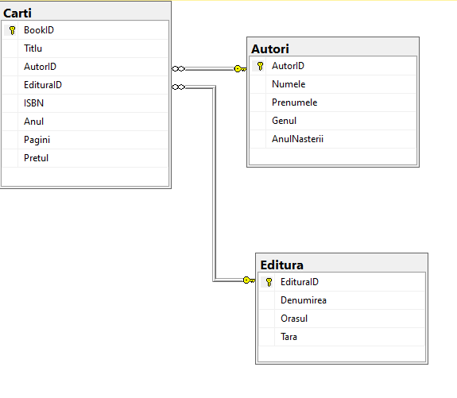
Proiectarea modelului relational al bazei de date

Slide 6
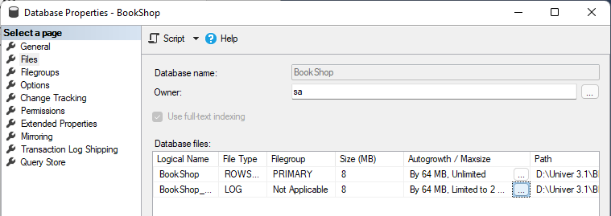
Crearea si intretinerea bazei de date

Slide 7
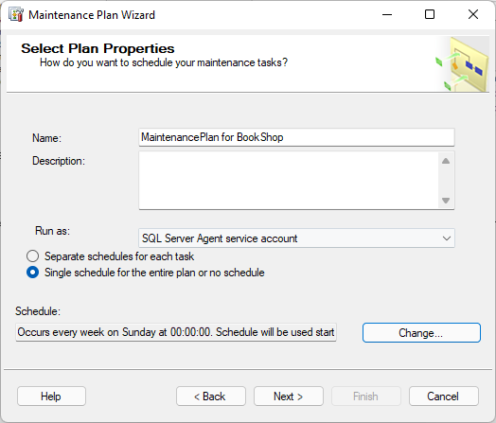
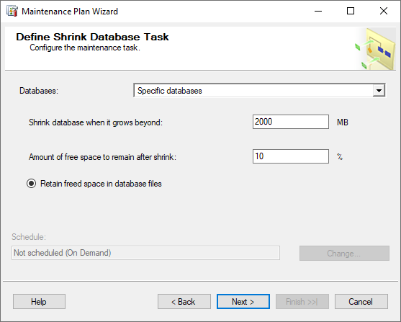
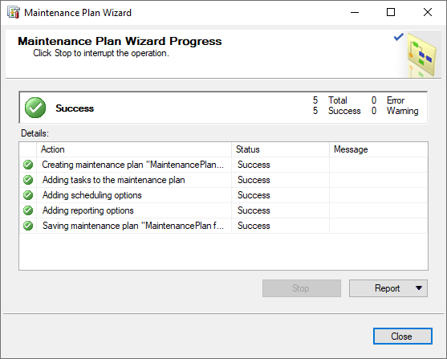

Slide 8
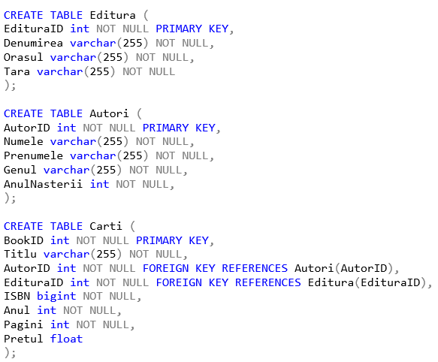
Crearea si modificarea tabelelor

Slide 9
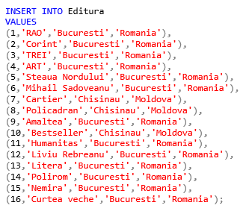
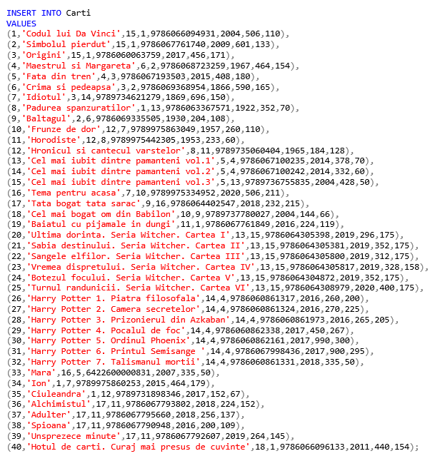
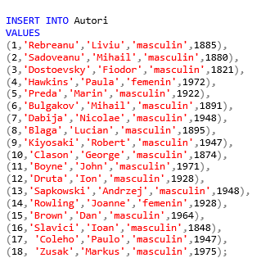

Slide 10
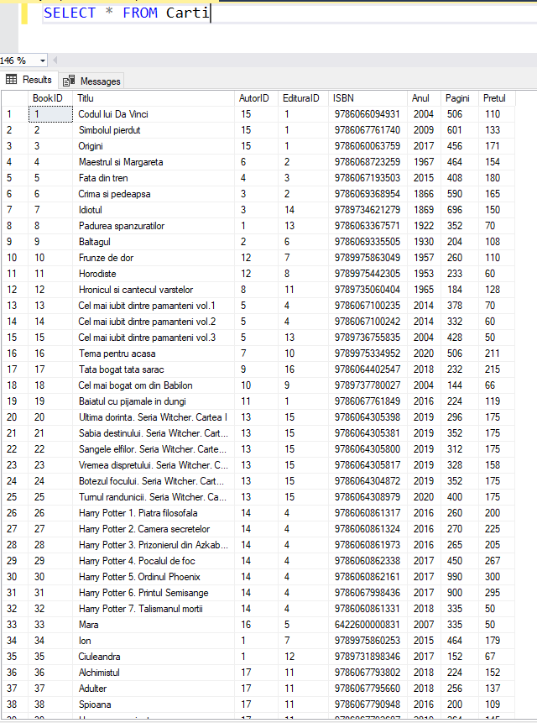
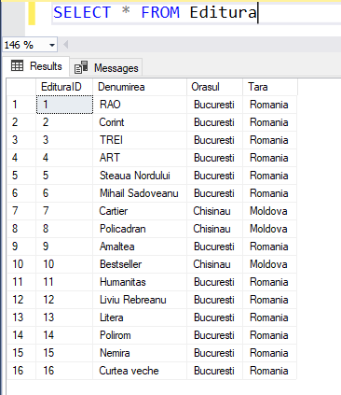
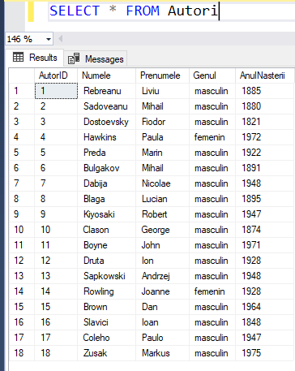

Slide 11
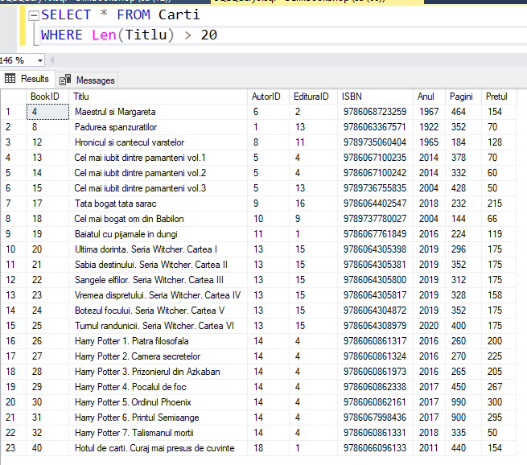
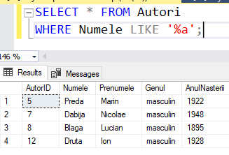
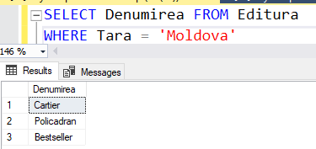
Crearea si gestionarea interogarilor SQL

Slide 12
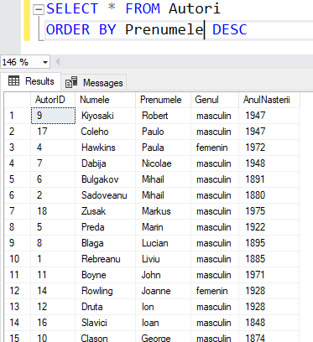
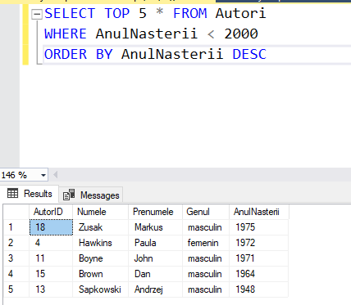
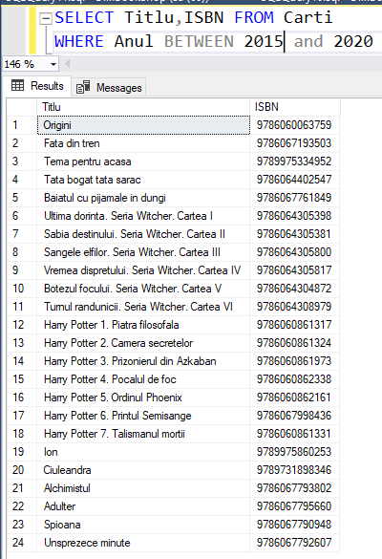
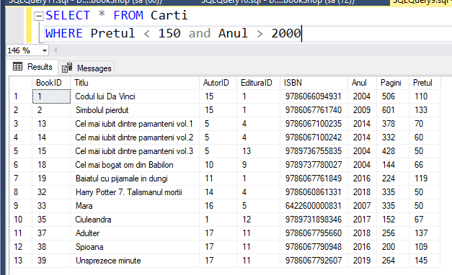

Slide 13
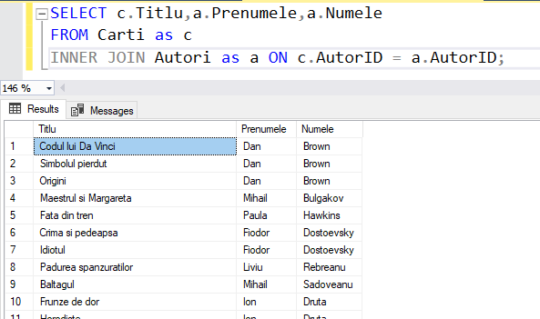
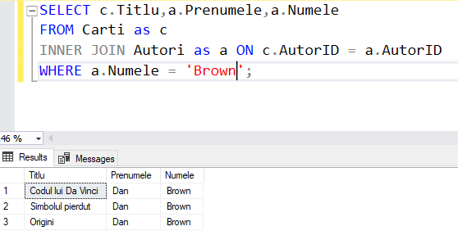
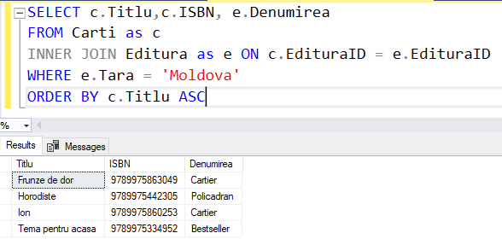
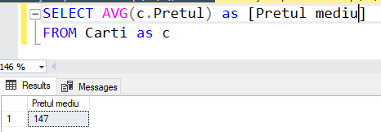

Slide 14
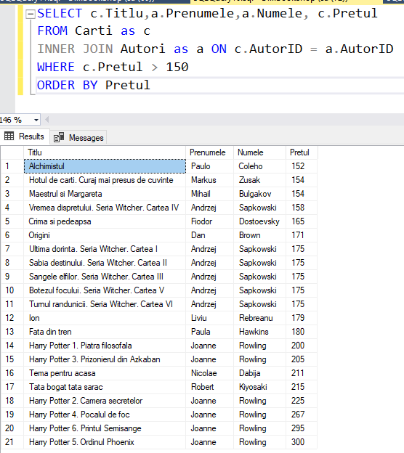

Slide 15
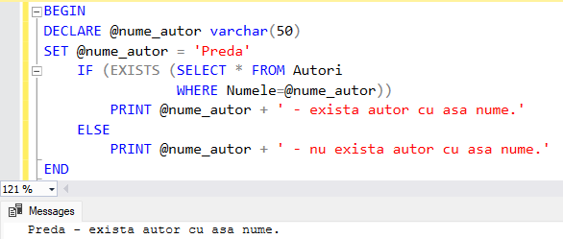
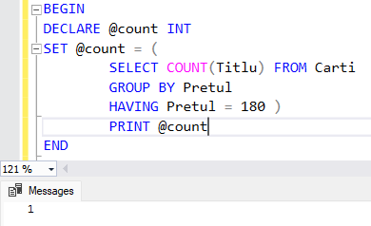
Instructiuni procedurale

Slide 16
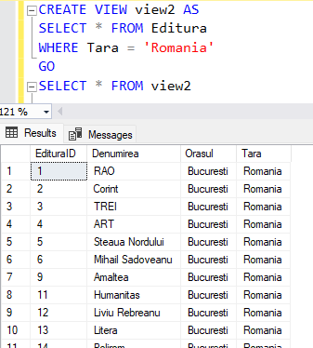
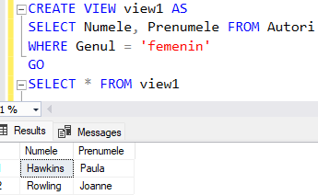
Viziuni

Slide 17
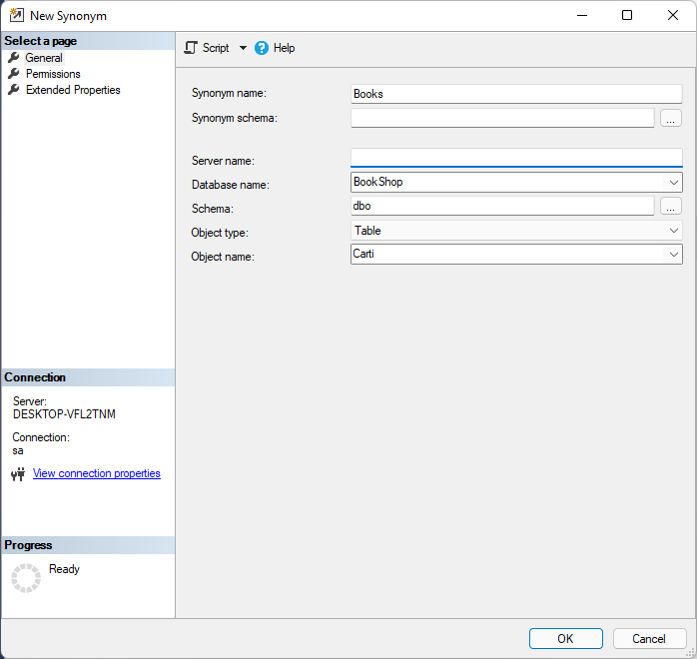
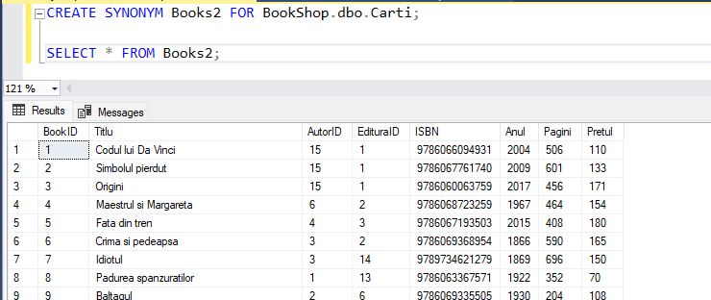
Sinonime

Slide 18
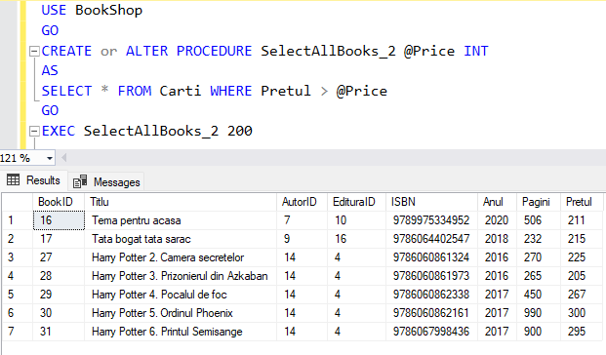
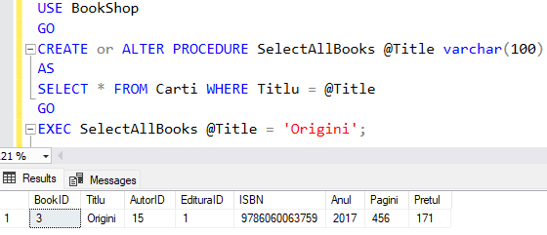
Proceduri stocate si functii definite

Slide 19
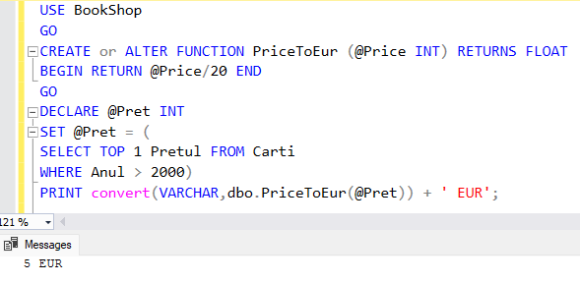
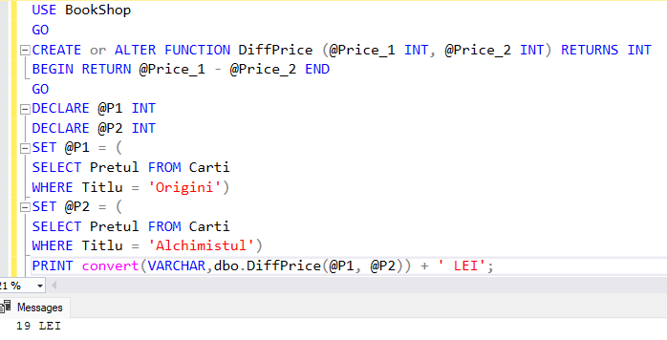

Slide 20
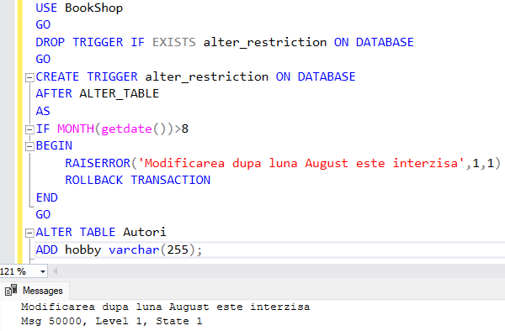
Declansatoare
Crearea unui declanșator DDL care interzice modificarea datelor dupa data de 8 a lunii curente

Slide 21
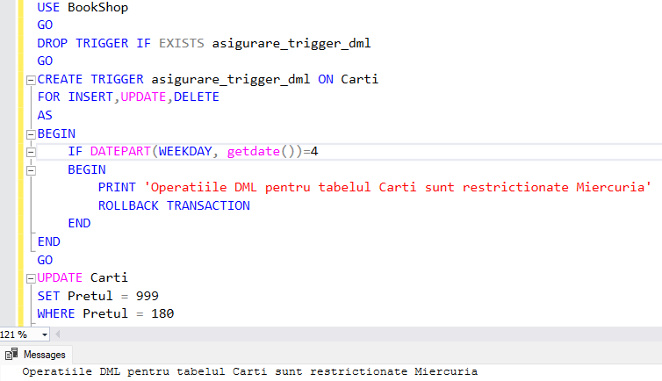
Crearea unui declanșator DML, în care operațiile asupra tabelului Asigurarile sunt interzise sâmbăta.

Slide 22
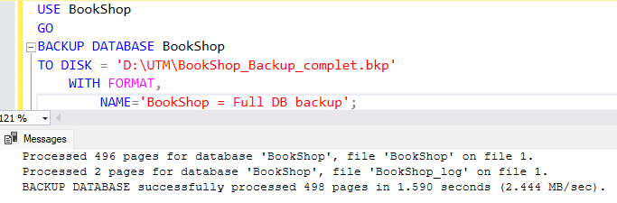
Recuperarea bazei de date

Slide 23
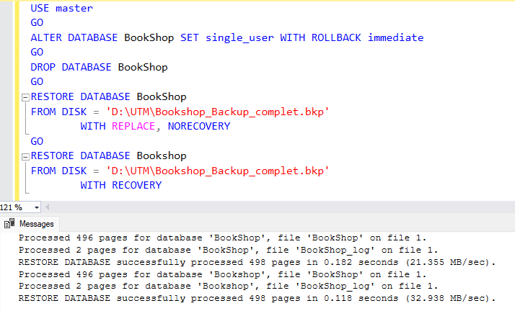

Slide 24
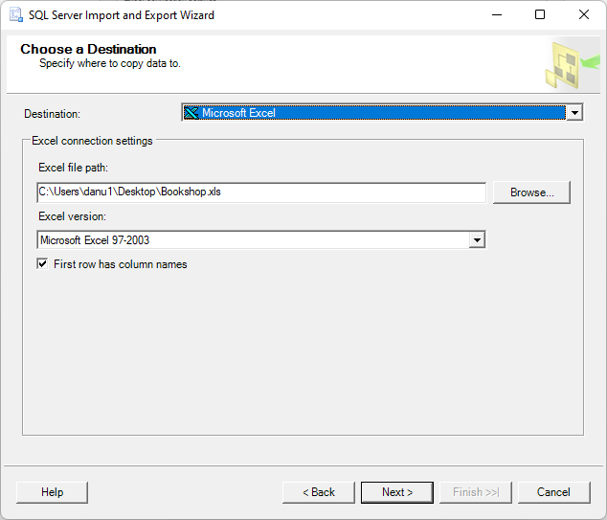
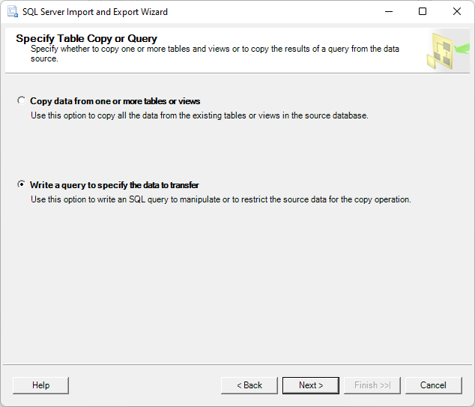
Exportarea si importarea datelor

Slide 25
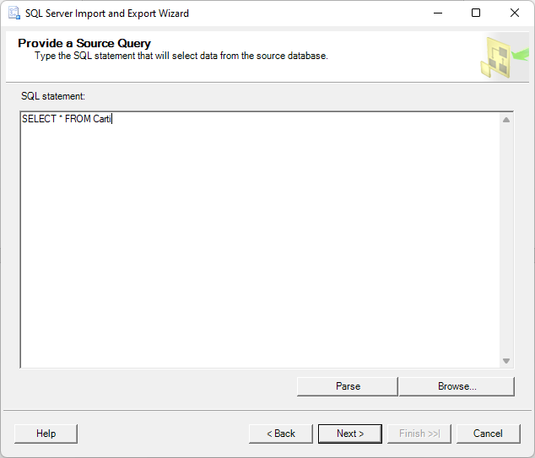
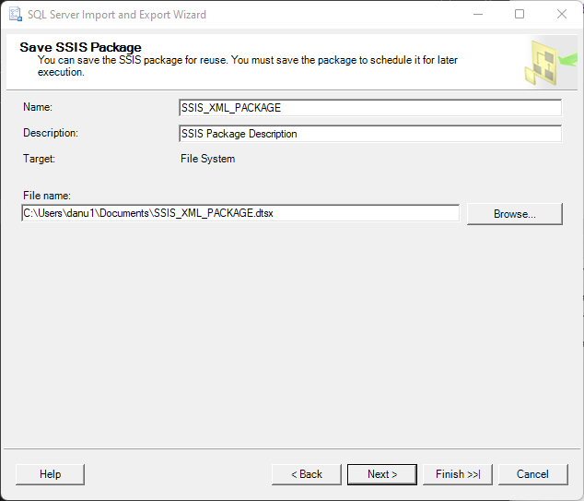
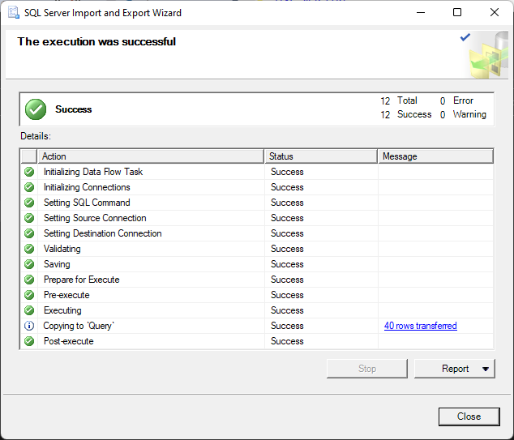

Slide 26
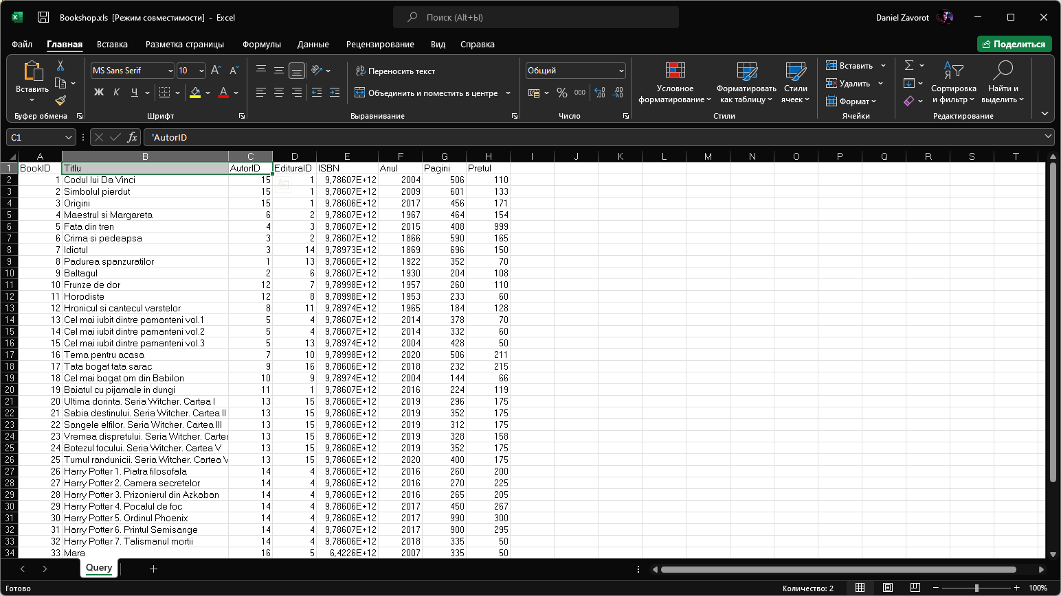

Slide 27
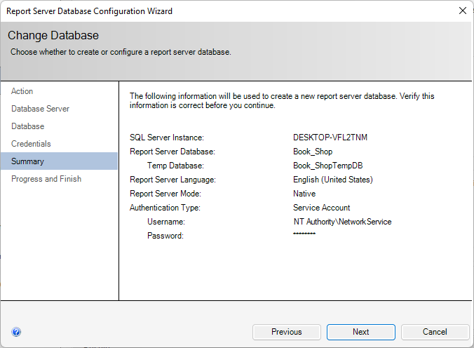
Rapoarte
Microsoft SQL Server 2019 Reporting Services (SSRS) oferă o gamă completă de instrumente și servicii pentru crearea, distribuirea și gestiunea rapoartelor despre datele extrase din baza de date și pune la dispoziție o serie de facilități ce permit ajustarea și extinderea funcționalităților de generare a rapoartelor pe cale programabilă.
După configurarea serverului de raportare a bazei de date, în SQL Management Studio în lista bazelor de date, pot fi văzute 2 baze de date noi - Book_Shop și Book_ShopTempDB. Aceste baze de date conțin metadate despre rapoartele desfășurate în sistemul SSRS, istoricul utilizării rapoartelor și alte informații de serviciu necesare pentru asigurarea funcționării SSRS.

Slide 28
Concluzia
Efectuând acest proiect am căpătat abilități de gestionare a bazelor de date. Am înțeles că în spatele la majotatea aplicațiilor stă o bază de date destul de impunătoare.
Pentru funcționarea eficientă și corectă a aplicațiilor este necesar ca baza de date care stă în spate să fie proiectată corect. Am însușit cum este corect de proiectat o bază de date, care sunt algoritmii de normalizare și anume de ce este importantă forma normală a unei baze de date. Am căpătat practici utile de lucru cu Microsoft SQL Server și limbajul Transact-SQL. Si nu in ultimul rand am încercat să reconstituiesc o bază de date a unui magazin de carti.

Slide 29
Surse bibliografice
V. Cotelea, M. Cotelea – îndrumar lucrări de laborator ʺMicrosoft SQL Server 2017 pas cu pasʺ
Curs SQL [resurse electronice]: https://www.w3schools.com/sql/

